Slide 1
GOAI 世界人工智能开源大赛
Antinet·八官署
多 AI 知识库中间层
软件研发全流程协同 · Agent Infra 新智基座 · 方向三
Antinet·八官署 — 面向复杂知识任务的多智能体基础设施

Slide 2
P0 · 一页纸速览
作品简介
项目名称
问题与场景
核心解决方案
Antinet·八官署：多 AI 知识库中间层
研发团队在缺陷/需求/日志/反馈中识别根因并产出可验证修复方案；传统单 Agent 把聚合/定位/修复/验证混在一起，难审计、难降级、难复现。
以「明朝内阁」治理体系映射为八官署多智能体框架；四色卡片结构化传递上下文；太史阁先读后写，实现知识复利。
创新点与差异化
开放 / 复用价值
当前进展
① 可溯源四色卡片 ② AgentTeams 协同基点 ③ 4 核心 + 规划 11 热插拔 Skill ④ 记忆+共享状态+可观测 ⑤ 熔断降级不崩盘
Apache 2.0 开源；能力可迁移至企业 AI 编码合规审计、跨工具创意生产、智能客服知识自演化、个性化学习教育陪练。
八署串连通跑，verify_production.py PASS；已接入真实本地 NPU（Genie qwen2.5vl3b）；Agent Identity / Skill 体系 / AgentTeams 映射文档齐备。
Antinet·八官署 — GOAI 赛道一 Agent Infra 新智基座

Slide 3
目录
1
场景与价值
2
方案总览
3
多 Agent 协同设计
4
Skills 工具体系
5
工程落地、运行验证与安全可审计
6
开源开放计划
7
落地计划与进展
8
Demo 视频
八章结构对齐 Agent Infra 初赛评分维度

Slide 4
对应评分维度
25%
场景价值与行业可复制性
第一章
场景与价值
Antinet·八官署 — GOAI 赛道一 Agent Infra 新智基座

Slide 5
第一章
场景与价值
目标用户、核心痛点、方向三实例化与行业可复制性
目标用户：开发者与研发团队，需从 Issue / 日志 / 用户反馈中快速定位根因并产出可验证修复。
真实痛点：信息分散、根因定位靠经验、修复方案难审计、复盘知识随人走、单 Agent 把多阶段任务混在一起。
方向三实例化：缺陷/需求聚合 → 代码根因定位 → 修复生成与执行 → 测试/发布确认 → 上线复盘与知识沉淀。
行业可复制：四色卡片作为通用知识格式，同样适用于金融风控、客服复盘、运维复盘、材料研发。
差异化定位：不是单 Agent Demo，而是让多个 AI 围绕同一份结构化知识协同的「知识库中间层」。
企业 AI 编码合规审计
跨工具创意生产管线
Secrets 出域防控、改动审计
素材/版本/决策集中管理
智能客服知识自演化
个性化学习教育陪练
从静态文档到带溯源自活体
错点追踪与可解释学习路径
四个真实付费场景证明底座可跨行业复用

Slide 6
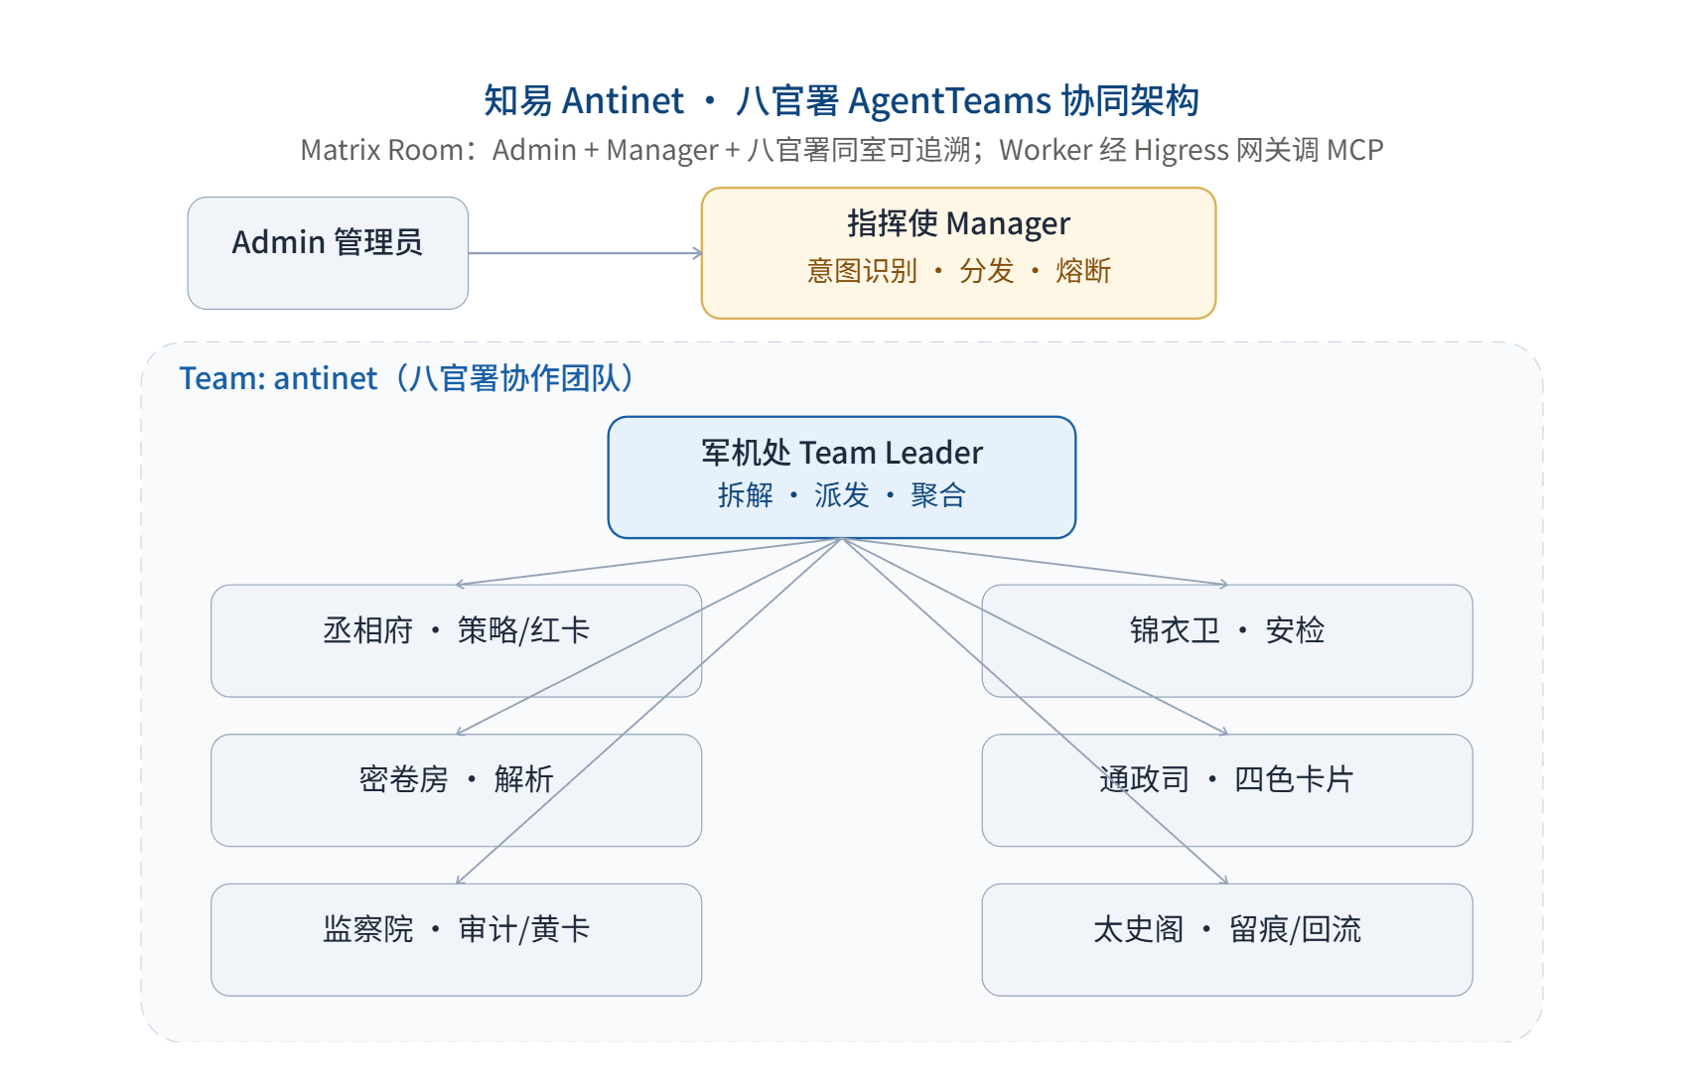
对应评分维度
—
端到端方案与关键技术选型
第二章
方案总览
Antinet·八官署 — GOAI 赛道一 Agent Infra 新智基座

Slide 7
第二章 · 承上启下
方案总览
端到端架构与主流程
用户 / 客户入口
缺陷、需求、告警、日志、反馈
职责隔离：8 个具名 Agent 各司其职，每个环节可独立验证、独立降级。
四色卡片：蓝事实 / 绿解释 / 黄风险 / 红行动，作为多 AI 间唯一结构化上下文介质。
记忆总线：太史阁「先读库再干活、后写库做沉淀」，每次任务都在复用与增值知识。
设计基点：以 AgentTeams 角色模型为协同基点，后续迁移只需协议适配。
指挥使 · 编排层
意图识别、任务拆解、异常熔断
锦衣卫 · 安检层
合规扫描、防假全文、密钥检测
密卷房 · 解析层
多格式解析与 OCR 三级 fallback
通政司 · 事实层
事实抽取 → 蓝卡
监察院 · 审计层
逻辑审查、Gap → 绿卡
丞相府 · 策略层
构效假说与行动建议 → 红卡
军机处 · 执行层
核验、产物落盘、报告生成
太史阁 · 记忆层
长期记忆、检索、知识回流、provenance
八署 + 四色卡片 + 记忆总线 = 可审计的多 AI 知识中间层

Slide 8
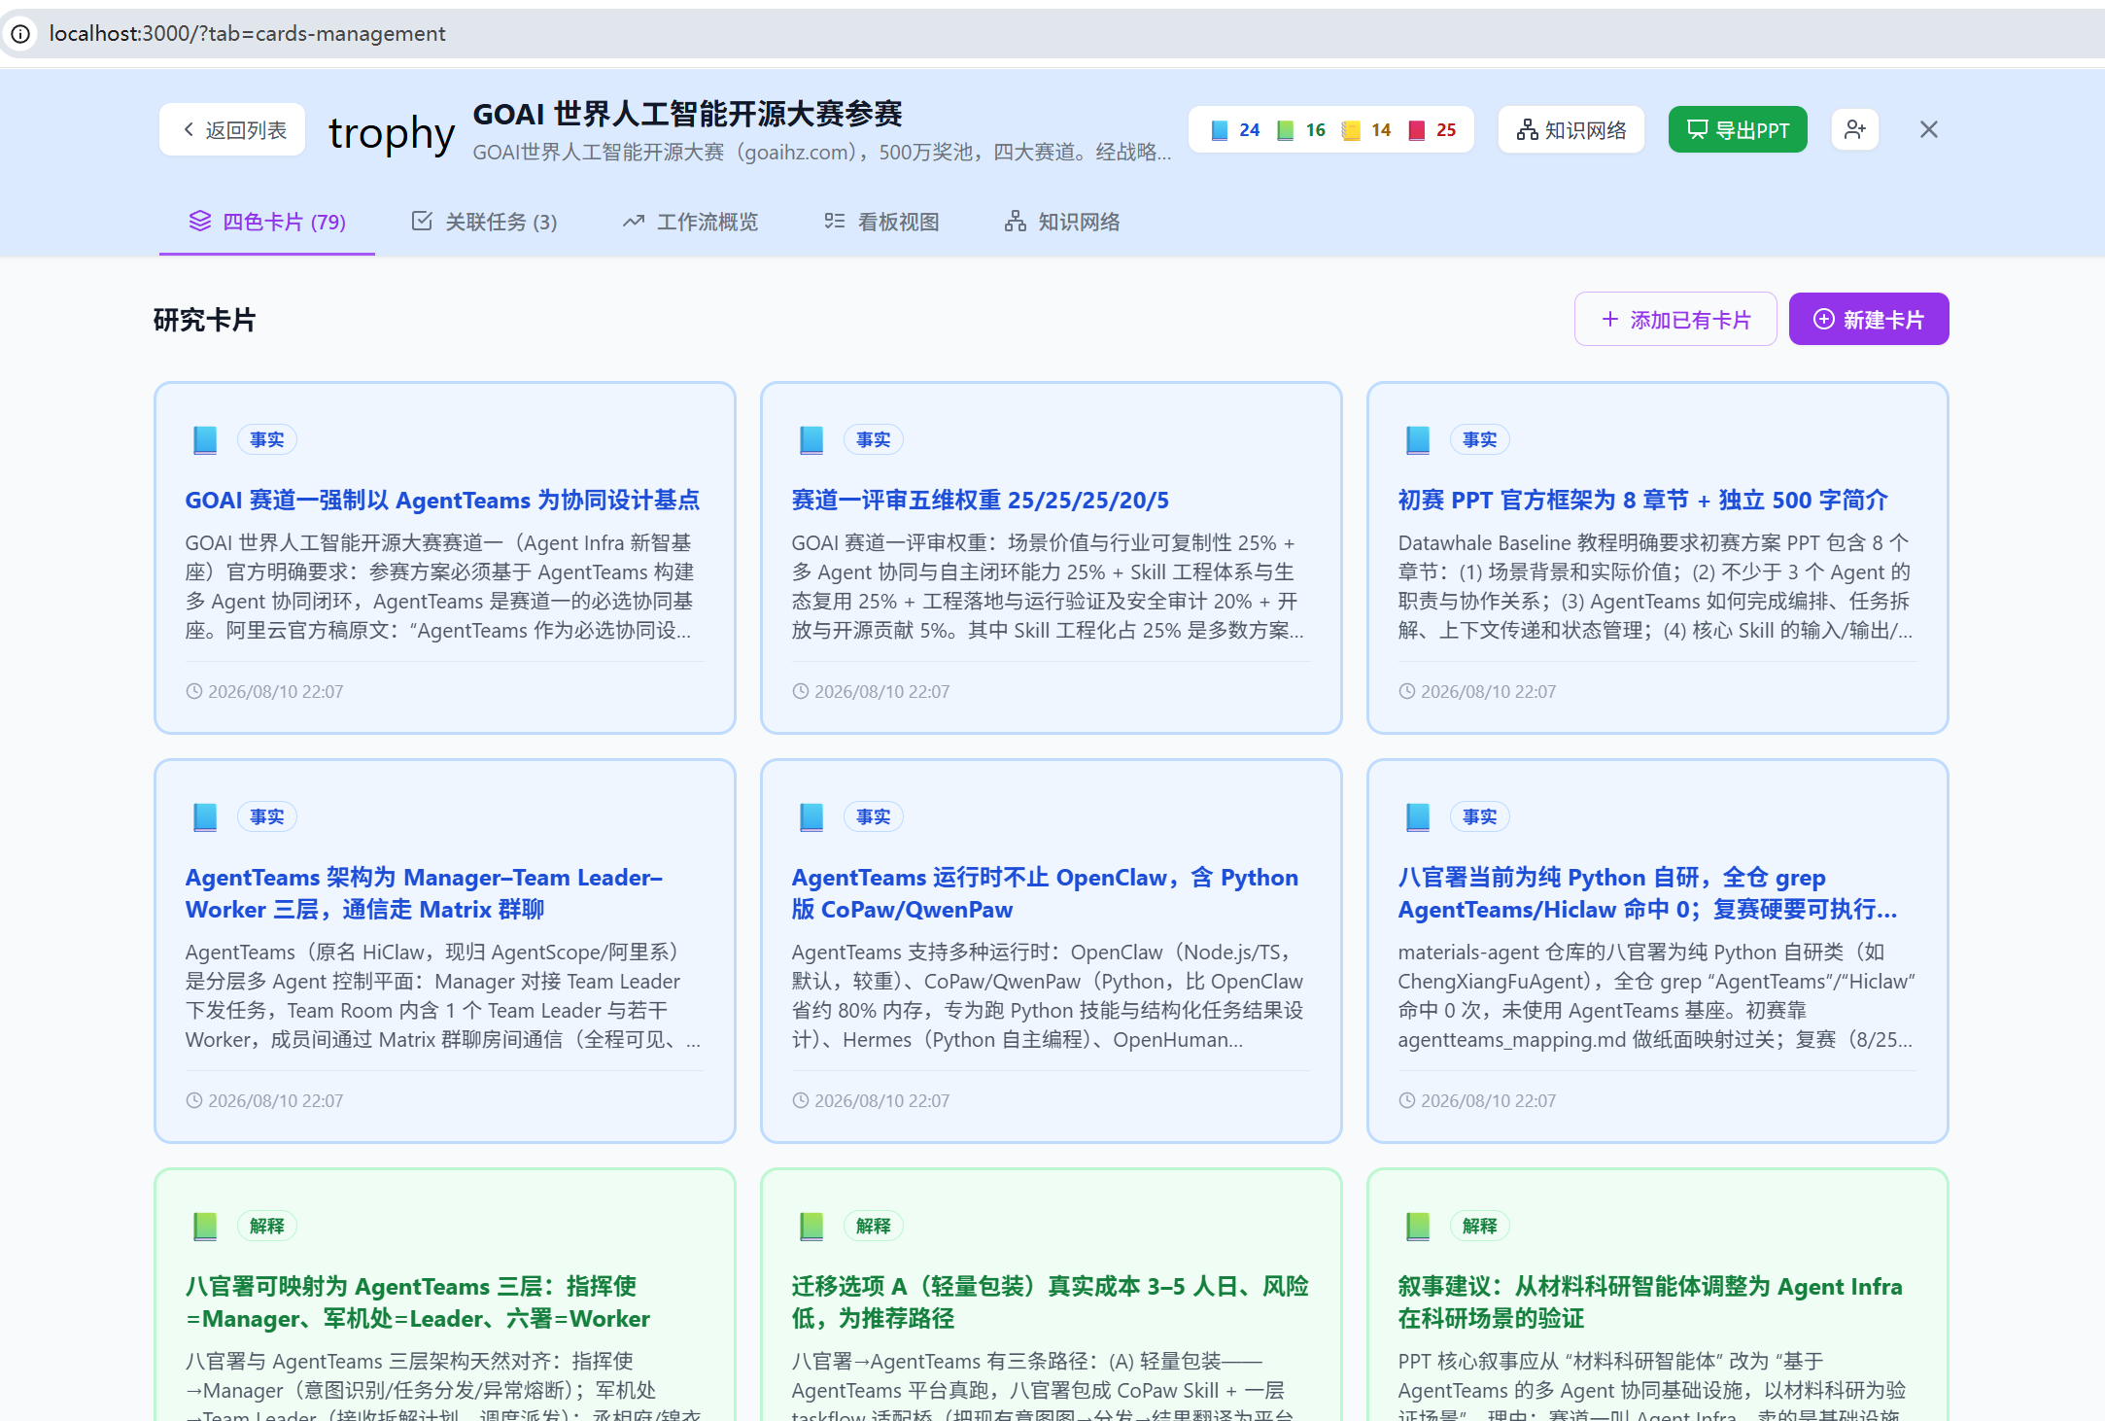

Slide 9
对应评分维度
25%
多 Agent 协同与自主闭环能力
第三章
多 Agent 协同设计
Antinet·八官署 — GOAI 赛道一 Agent Infra 新智基座

Slide 10
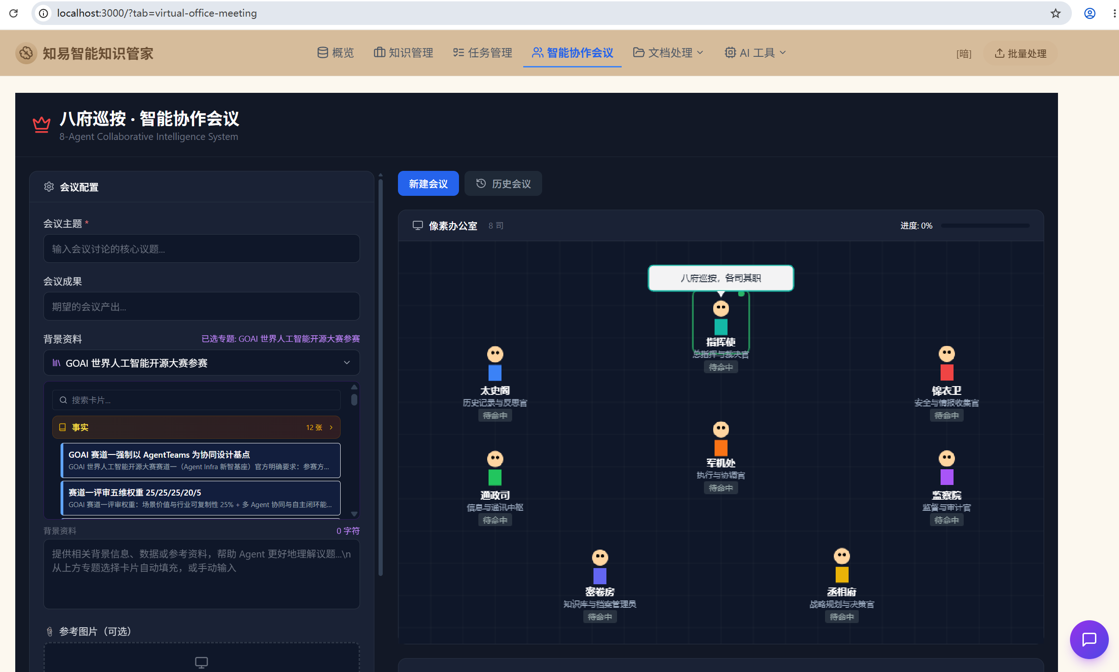

Slide 11
第三章
多 Agent 协同设计
Agent 角色编排、任务拆解、上下文传递、协同执行、状态追踪、异常处理与安全边界
指挥使
锦衣卫
密卷房
通政司
监察院
丞相府
军机处
太史阁
→
→
→
→
→
→
→
编排
安检
解析
蓝卡
绿卡
红卡
核验
记忆
角色编排：8 个具名 Agent，身份、能力边界与协同关系见《Agent Identity 清单》（附录 A）。
任务拆解：指挥使状态机将用户主题拆为检索 / 解析 / 抽取 / 审查 / 假说 / 核验 / 回流子任务。
上下文传递：四色卡片 cite 链实现传递；每署只接收上游卡片，不读原始噪声。
异常与冲突：任一官署失败即触发指挥使熔断与规则引擎降级，大模型掉线/解析失败不崩盘。
安全边界：锦衣卫是唯一出域审批方；高风险动作（发布/合并）由指挥使状态机执行审批 / 回滚 / 审计。
多 Agent 协同以职责隔离与状态可见为核心

Slide 12
对应评分维度
25%
Skill 工程体系与生态复用
第四章
Skill 工程体系
Antinet·八官署 — GOAI 赛道一 Agent Infra 新智基座

Slide 13
第四章 · 本赛题必选项
Skill 工程体系
4 核心 + 规划 11 个 Skill 与完整规格
抽取类
知识类
展示类
治理类
four_color_cards markdown_converter local_audio_processor
knowledge_graph book_skill view_manager
infographic html_report report_automation ppt_structure_draft chart_recommendation
card_filter markdown_formatter invoice_skill
单个 Skill 规格：名称 / 用途 / 输入输出 / 调用条件 / 依赖工具 / 失败处理 / 安全边界 / 复用价值 / 与协同流程的关系。
复用与生命周期：统一 Skill 基类（name/description/category/parameters_schema/execute），支持热插拔、版本化、失败降级。
生态对接：核心抽象层与 github.com/anbeime/skill 公开技能商店接口对齐，迁移到新运行时只需协议适配。
赛道要求：Skill 是必选项；本方案 4 核心 Skill 已落地（规划共 15 个），可独立部署，亦可被外部 Agent 复用。
Skill 是能力抽象层，而非一次性行为

Slide 14
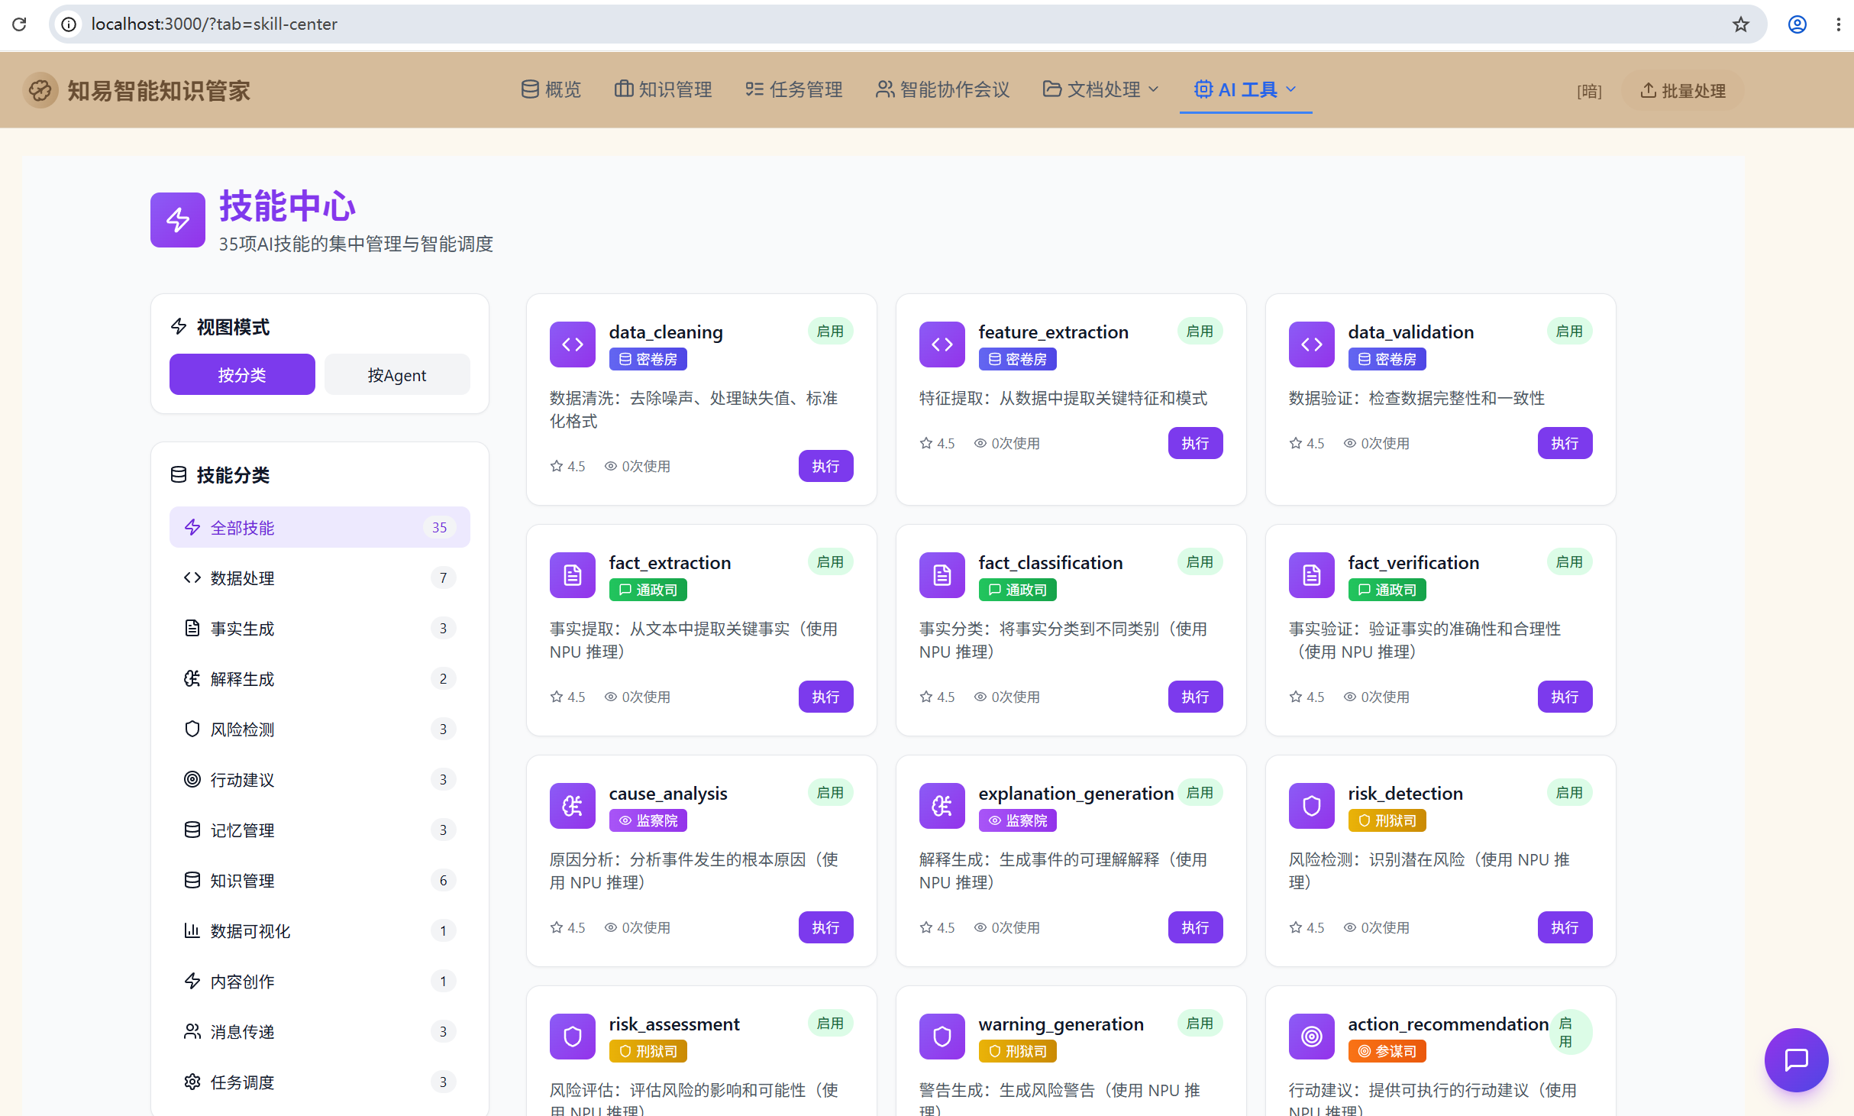

Slide 15
对应评分维度
20%
工程落地与安全可审计
第五章
工程落地、运行验证与安全可审计
Antinet·八官署 — GOAI 赛道一 Agent Infra 新智基座

Slide 16
第五章
工程落地、运行验证与安全可审计
可运行性、运行证据、可观测与安全治理
可运行性
运行证据
python scripts/run_survey.py 主链路跑通 verify_production.py 输出 consistency:PASS，退出码 0 可接入 CI 幂等重跑
verify_report.json：parsed_oa_ratio 7/10 provenance/knowledge.md 全链路回放 四色卡片样例可审计
可观测 / 检索
安全治理
太史阁 = 记忆存储 + 共享状态管理 provenance 日志 = Trace / Log / Metrics 超额满足 2/4 项要求
默认本地 NPU，数据不出域 锦衣卫合规扫描 + 密钥检测 指挥使状态机审批 / 回滚
云产品选型边界：Nacos / Higress / PolarDB / RocketMQ / LoongSuite 均可等价替换，迁移成本已在映射文档中逐条论证。
诚实披露现状：初赛为方案设计，完整代码仓库接入将于复赛落地

Slide 17
对应评分维度
5%
开放 / 开源贡献
第六章
开放 / 开源计划
Antinet·八官署 — GOAI 赛道一 Agent Infra 新智基座

Slide 18
第六章
开放 / 开源计划
可复用成果、接口契约与开源协议
开源协议：Apache 2.0；本方案 materials-agent/ 仓库结构公开。
可复用成果：四色卡片开放格式、八署编排运行时、4 核心 + 规划 11 Skill 抽象层、provenance 日志格式。
接口契约：等价外部工具集成契约（协议 / 鉴权 / Schema / 错误 / 审计 / 迁移成本），不使用 MCP 也给出等价方案。
文档与示例：Agent Identity 清单、AgentTeams 映射文档、Skill 工程体系说明、DEPENDENCIES.md 第三方依赖边界。
数据集：OpenAlex（CC0）合法复用；闭源 API 的接口与降级逻辑均开源。
Skill 生态：核心 Skill 与 github.com/anbeime/skill 公开技能商店（5.1K stars)对齐，可被外部 Agent 直接复用。
开源目标
把「多 AI 可审计记忆总线」做成标准件，而不是绑定在某个封闭产品里。
开放协议与可替换性是方案的核心壁垒

Slide 19
对应评分维度
—
当前进展与整体可行性
第七章
落地计划与进展
Antinet·八官署 — GOAI 赛道一 Agent Infra 新智基座

Slide 20
第七章 · 对应「当前进展」
落地计划与进展
当前进展、里程碑与风险控制
当前
初赛 8/16
复赛 8/25
决赛 9/22
八署串连通跑 LLM 真实接入 4 核心 Skill 就绪（规划共 15）
方案 PPT + 作品简介 附件 ZIP 提交
可执行 AgentTeams 代码包 + 完整 Demo
杭州现场答辩 展示可运行闭环
→
→
→
当前进展：八署 pipeline 可复现、verify PASS、真实本地 NPU 接入、Agent Identity / Skill / AgentTeams 映射文档齐备。
复赛目标：迁移八署至 AgentTeams 运行时，接入 Higress / Nacos / PolarDB，完成代码仓库 PR/测试/发布完整闭环。
风险控制：初赛阶段诚实披露降级现状（解析预存全文模拟 7/10、代码仓库工具链复赛落地），避免粉饰。
从可运行方案到可执行代码包的演进路径清晰

Slide 21
对应评分维度
—
团队能力与执行可行性
第八章
团队介绍
Antinet·八官署 — GOAI 赛道一 Agent Infra 新智基座

Slide 22
第八章
团队介绍
TOPGO 智能体军团 · 核心团队
团队定位
赛事信任状
独特能力
一句话定位
战绩与关键一役
全链路技术栈 + 核心资产
一支在十余项顶级 AI 赛事中持续获胜的全栈实战军团，专注将前沿智能体技术转化为产业降本增效的确定解。
字节 / 百度 / 华为 / 英特尔 / 阿里等 12+ 顶级 AI 大赛获奖；2025 英特尔人工智能大赛（企业赛道）多智能体协同决策框架获“优胜奖”，印证处理高噪声、高不确定性问题的工程化能力。
5 人核心团队覆盖架构-算法-工程-测试-部署；拥有经大赛淬炼的智能体协同调度中台与自动化任务分解引擎，可快速适配制造、运维、软件等领域流程自动化。
团队是方案落地的最终执行者

Slide 23
Demo 视频与提交信息
docs/track1/Antinet_GOAI_track1_demo.mp4（45 秒，1080p）
作品名：Antinet·八官署（软件研发全流程协同 · 多 AI 知识库中间层）
赛道：GOAI 赛道一 · Agent Infra 新智基座 · 方向三「软件研发全流程协同」
开源仓库：materials-agent/（Apache 2.0）+ github.com/anbeime/skill 公开技能商店
Demo 入口：scripts/run_survey.py 主链路 + verify_production.py CI 可复现
八官署证明：多智能体的价值不在参数规模，而在职责隔离与可追溯

